Slide 1
Liberdade de Imprensa e Acesso à Informação
Contribuições da Transparência para a Liberdade de Expressão no Brasil

Slide 2
Liberdade de Expressão e Acesso à Informação nos instrumentos internacionais
SISTEMA ONU
Resolução 59(1) de 1946:
“A liberdade de informação constitui um direito humano fundamental e [ ] a pedra de toque de todas as liberdades a que se dedica a ONU”

Slide 3
Liberdade de Expressão e Acesso à Informação nos instrumentos internacionais
SISTEMA ONU
Declaração Universal de Direitos Humanos
“Artigo 19° Todo o indivíduo tem direito à liberdade de opinião e de expressão, o que implica o direito de não ser inquietado pelas suas opiniões e o de procurar, receber e difundir, sem consideração de fronteiras, informações e ideias por qualquer meio de expressão. ”

Slide 4
Liberdade de Expressão e Acesso à Informação nos instrumentos internacionais
SISTEMA INTERAMERICANO
Pacto de São José da Costa Rica
1. Toda pessoa tem direito à liberdade de pensamento e de expressão. Esse direito compreende a liberdade de buscar, receber e difundir informações e ideias de toda natureza, sem consideração de fronteiras, verbalmente ou por escrito, ou em forma impressa ou artística, ou por qualquer outro processo de sua escolha. O exercício do direito previsto no inciso precedente não pode estar sujeito a censura prévia, mas a responsabilidades ulteriores, que devem ser expressamente fixadas pela lei [...]
3. Não se pode restringir o direito de expressão por vias ou meios indiretos, tais como o abuso de controles oficiais ou particulares de papel de imprensa, de frequências radioelétricas ou de equipamentos e aparelhos usados na difusão de informação, nem por quaisquer outros meios destinados a obstar a comunicação e a circulação de ideias e opiniões. [...].

Slide 5
Liberdade de Expressão e Acesso à Informação no Brasil
CONSTITUIÇÃO FEDERAL
IX - é livre a expressão da atividade intelectual, artística, científica e de comunicação, independentemente de censura ou licença;
[...]
XXXIII - todos têm direito a receber dos órgãos públicos informações de seu interesse particular, ou de interesse coletivo ou geral, que serão prestadas no prazo da lei, sob pena de responsabilidade, ressalvadas aquelas cujo sigilo seja imprescindível à segurança da sociedade e do Estado;

Slide 6
2016
Marcos da Transparência no Brasil
LAI
remuneração de servidores, Dados.gov.br e INDA
Siconv
CEIS
Transparência
na Copa 2014 e Rio 2016
2013
2012
Páginas de
Transparência
2011
Acesso à informação
como direito
constitucional
LRF
2010
Portal da
Transparência
2009
2008
2005
Decreto de
Dados Abertos
2004
2000
1988
OGP
1º Plano de Ação
Portal de Serviços
2º Plano OGP
Brasil Transparente
Carta de Serviços
LC 131

Slide 7
Liberdade de Expressão e Acesso à Informação no Brasil
MARCO NORMATIVO BRASILEIRO
CONSTITUIÇÃO
Reconhece o Direito de Acesso como Direito Fundamental
Lei 12.527/2011
Regulamenta o exercício do direito, que não precisa ser fundamentado, e estabelece o sigilo como exceção
Decreto 7.724/2012
Cria procedimentos ágeis de acesso à informação e controles para a classificação de informação em graus de sigilo

Slide 8
Liberdade de Expressão e Acesso à Informação no Brasil
MARCO NORMATIVO BRASILEIRO
Lei 12.527/2011
SISTEMA DE EXCEÇÕES:
Informação classificada (art. 23);
Sigilos previstos em Lei (art. 22); e
Informação pessoal relativa à intimidade, vida privada, honra e imagem (art. 31).

Slide 9
Liberdade de Expressão e Acesso à Informação no Brasil
CRESCIMENTO NA DEMANDA POR INFORMAÇÃO
Fonte: e-SIC 27/11/2017

Slide 10
Transparência
passiva no Executivo
federal
558.209
pedidos de acesso
recebidos, e 553.464
já respondidos
16
dias é o tempo médio
de resposta no âmbito do
Poder Executivo federal
Competências do Ministério da Transparência estão:
Instância recursal do Poder Executivo federal e instrução de recursos à CMRI
Promoção do direito fundamental de acesso à informação.
Treinamento de agentes públicos
Monitoramento da aplicação da LAI na administração pública federal
Relatório anual ao Congresso
8,3 mil
Recursos à CGU
2,8 mil
Recursos à CMRI

Slide 11
Transparência
passiva no Executivo
federal
Busca de Precedentes
Fácil acesso pela web provê informação em todo o país
A CGU conhece a maioria dos recursos interpostos, sendo que, deste universo, em 58% dos casos ela garante a entrega da informação solicitada.

Slide 12
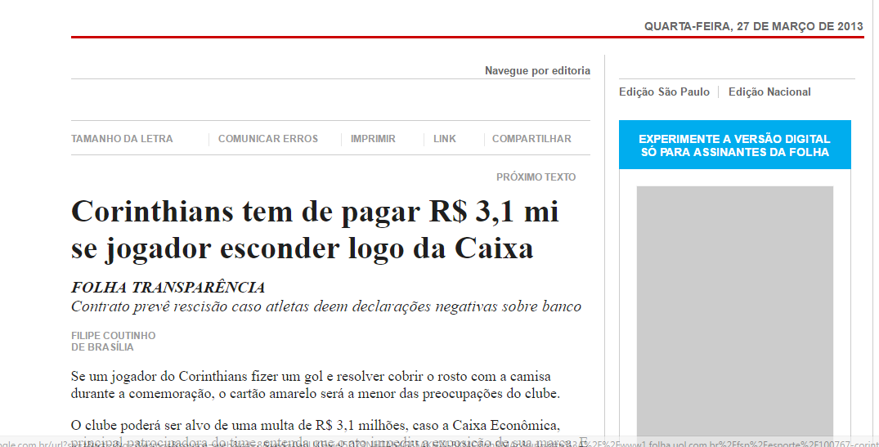
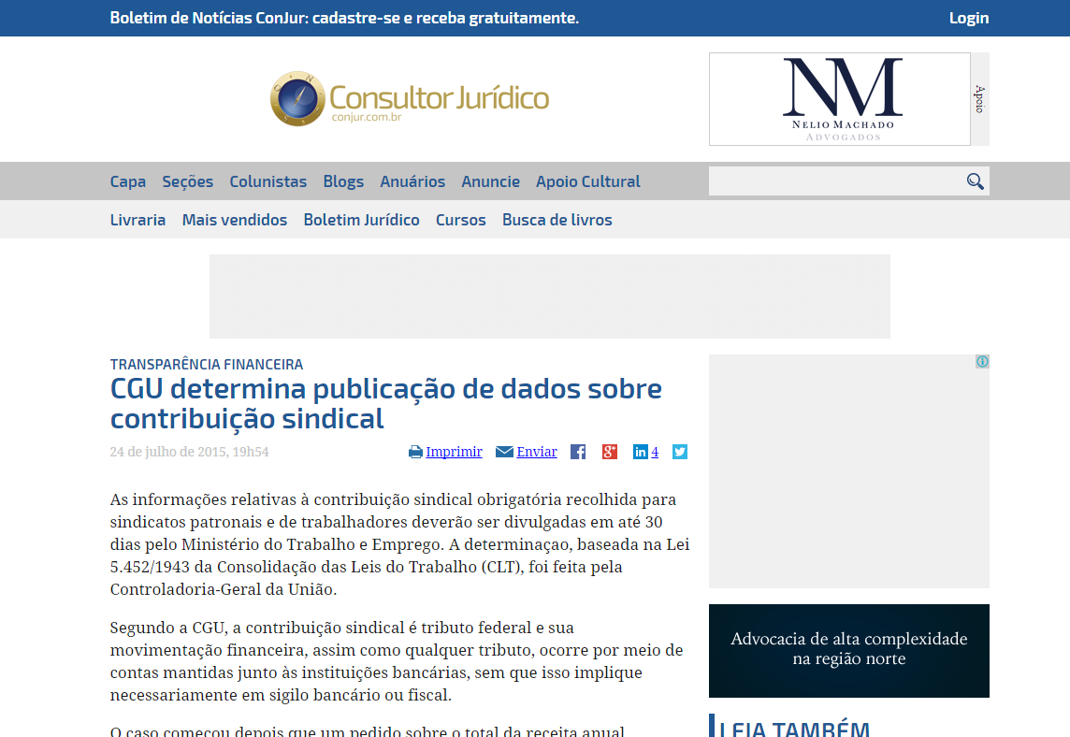

Slide 13
Gilberto Waller Junior
Ouvidor-Geral da União
cguouvidor@cgu.gov.br
+55 61 2020 6782
Obrigado

